Slide 1
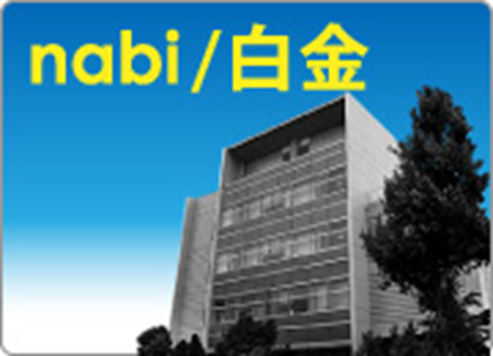
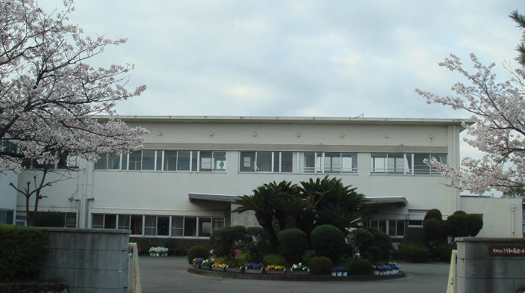
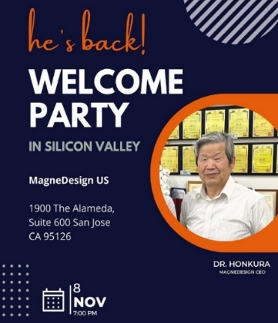
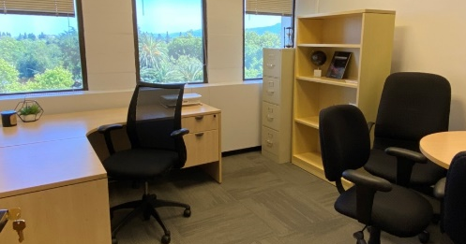
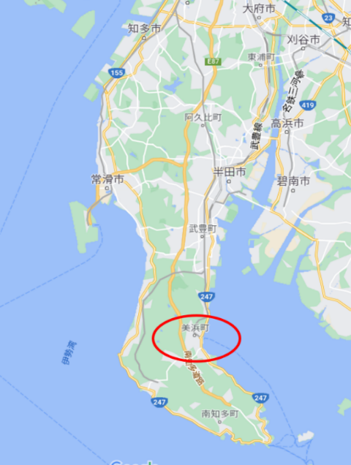
マグネデザイン㈱の 紹介 23年4月6日 マグネデザイン社長 本蔵義信
【経営理念】
20世紀はElectronicsの時代、21世紀はMagneticsの時代
【沿革】
・ 12年 本蔵義信博士が名大と磁気センサ共同研究開始（名大に事務所設立）
・ 15年 磁気センサのGSR原理を発見➡NHK報道で紹介
・ 16年 名古屋市のナビ白金施設に移転 （クリンルームを建設）
・ 20年 GSRセンサ商品開発、 サンプルをJAXAに販売
・ 22年 美浜町に研究所を設立
・ 23年 朝日インテックと合弁でマグネア社を設立
、医療用GSRセンサ事業に着手
【経営状況】
従業員：2２名 特許：46件取得
研究開発会社（委託開発事業とライセンスビジネス）
22年3月期：売上げ6億円、利益1.4億円
【事業拠点の変化】
名大
23年
移転
美浜研究所
13年
名大事務所
16年
クリーンルーム建設
23年度以降 事業展開
1） 米国子会社米国MDCを設立 半導体回路開発
・Cloudnav社, U-lab社
・マグネデザイン社
・朝日インテック
・スタンフォード大学医学部
シリコンバレー事務所
２） 朝日インテックのセンサ合弁企業（マグネア社）を設立
GSRセンサを応用したMedical-Magnetics市場を開拓する
愛知県の南部
・生体磁気検出装置 ・磁気顕微鏡 ・生体内ナビゲーションシステム
・ナノ磁気粒子検出など
知多半島
３） 医療用磁石・デンタル磁石の開発と製造販売
セントレア
ステンレス磁石利用したデンタル磁石
・吸着力50％アップ ・製造コスト 1/5へ激減
インドネシアから販売開始し、世界へ普及させる
4） マグネ半島を目指して デジタルグリーンIDGI社を設立
美浜町
当社の研究設備を活用してMagnetcsベンチャーの育成
知多半島に100社を集積させる
デジタル農業・地産地消エネルギー・無人運転などの実験都市とする

Slide 2
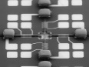

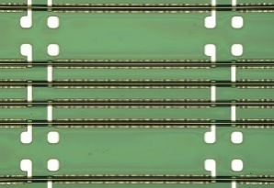
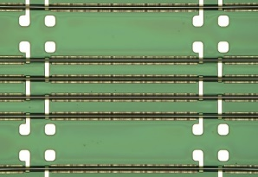
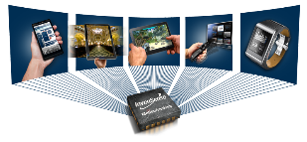
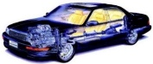
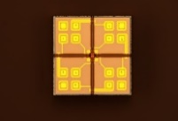
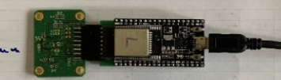


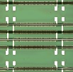


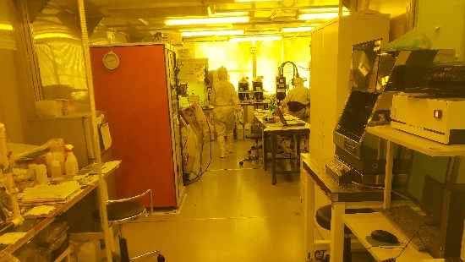
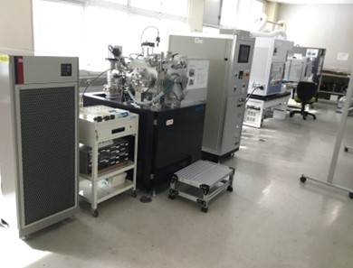
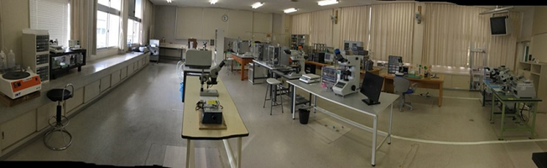
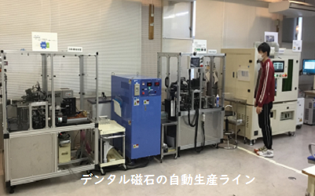
期待されるGSRセンサ新市場
応用分野 1) 高速タイプ １００ｎT
➡自動車、ロボットなど機械制御用
応用分野 ２) 3次元タイプ 10nT
➡VR情報入力装置
40 sensors used in one car
・Angle sensor,
・speed sensor,
・Current sensor
JAXAに販売
応用分野 3)高感度タイプ １ｎT
➡身体内ナビゲーション
応用分野 4)超高感度 タイプ ０．１ｎT
➡ 生体磁気検出
X ray view
Sensor inside
Navigation along blood
美浜研究所の4つの研究室
Magnetics研究所としては 日本Topレベル
磁性新素材から 部品加工 さらに 磁気応用システム製品まで
第1実験室 クリーンルーム
第2実験室 新合金開発
第3実験室 磁気センサ開発
第4実験室 デンタル磁石開発

Slide 3
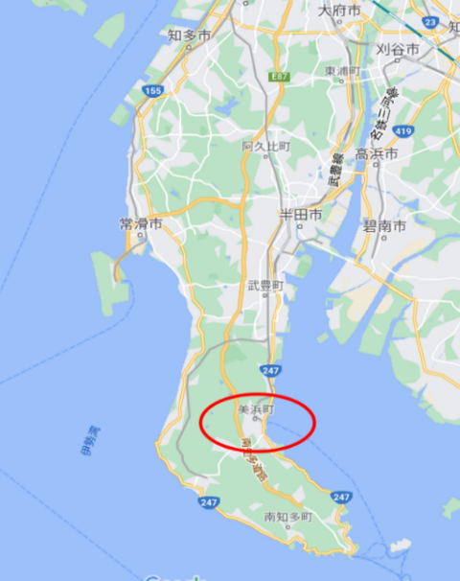
Outline of MagneDesign, Inc
20th century was the age of Electronics, 21st century is the age of Magnetics
【 History 】
in2012: Dr. Yoshinobu Honzo starts joint research on magnetic
sensors with Nagoya University
2015: Discovered the GSR principle of magnetic sensors.
2016: Moved to Navi Shirokane facility
2020 :Developed GSR sensor products.
2022:Established Mihama RD center
2023:Established Magnea Inc. as a joint venture with Asahi
Intec Corp Started GSR sensor business for medical use.
Income Profit
【Management Situation 】
Employee：22 obtained Patent: ４６
Main business: contract development and licensing business)
FY3/10: Sales: 600 million yen, Profit: 140 million yen
【 Changes in business locations 】
Nagoya University
Move
In 2022
Mihama RD center
Move
In 2016年
Business plan from FY2011 onward
(1) Establishment of subsidiary MDC in USA silicon valley
Co-operation team
Cloudnav, U-lab
MagneDesign, Inc.
Asahi Intec, Inc.
Stanford University School of Medicine
Silicon Valley Office
(2) Establishment of Magnea with Asahi Intec For Medical mag-sensors
Developing the Medical-Magnetics Market by GSR Sensors
In vivo navigation systems/Nanomagnetic particle detection,
Mag-microscope /Biomagnetism detection etc.
Chita 半島
(3) Development of medical and dental magnets
Airport
Dental magnets using stainless steel magnets 50% increase in adsorption force and Manufacturing cost drastically reduced to 1/5
Sales will start in Indonesia and spread worldwide
(4) Establishment of Digital Green Innovation
for Magne Peninsula
Mihama town
Cultivate Magnetcs Venture using our research facilities
Concentrate 100 companies in Chita Peninsula

Slide 4
Promisig New Market for GSR Sensors
Applications 1) High-speed type 100nT
➡For machine control such as automobiles and robots
Applications 2) 3D type 10nT
➡VR information input device
40 sensors used in one car
・Angle sensor,
・speed sensor,
・Current sensor
Sample sold to JAXA
Applications 3) High sensitivity type 1nT
➡In-body navigation
Applications 4) Ultra-high sensitivity type 0.1 nT
➡ Biomagnetic detection
X ray view
Sensor inside
Navigation along blood
Four laboratories at the Mihama RD center
Top level Magnetics Laboratory in Japan From new magnetic materials to component processing and magnetic application system products
Laboratory 1: Clean room
Laboratory 2: New Alloy Development
Laboratory 3: Magnetic Sensor Development
Laboratory 4 :Dental Magnet Development

